Slide 1

基礎教育文憑
Diploma in Foundation Studies

Slide 2


About HKMU LiPACE
香港都會大學7所學院之一

Slide 3

Key Staffs of LiPACE 學院重要成員
Dean 院長
Dr Benjamin CHAN Tak-yuen
曾德源博士

Slide 4




Key Staffs of LiPACE 學院重要成員
Associate Directors
副院長
Dr Ching Ka Wai Larry
程家偉博士
Dr Chen Yi-Fan Yvonne
陳羿帆博士
Ms. Pang Hoi Ning Helen
彭海寧女士
Dr Chim Hiu Man Kathleen
詹曉雯博士

Slide 5

Dean's Speech
院長致辭
https://drive.google.com/file/d/1y7Qqc-4lAr0nA2RSy8DVBkrDmhA4m9o9/view?usp=drive_link

Slide 6
全日制課程及升學階梯簡介
Introduction of Full-time Programmes
and Study Path

Slide 7



課程類別及升學階梯
基礎文憑課程
Diploma
(1 year full-time)
本地或海外學位課程
Local or Overseas Degree
(2-3 years full-time/
2 years part-time)
高級文憑課程
Higher Diploma
副學士課程
Associate Degree
(2 years full-time)

Slide 8
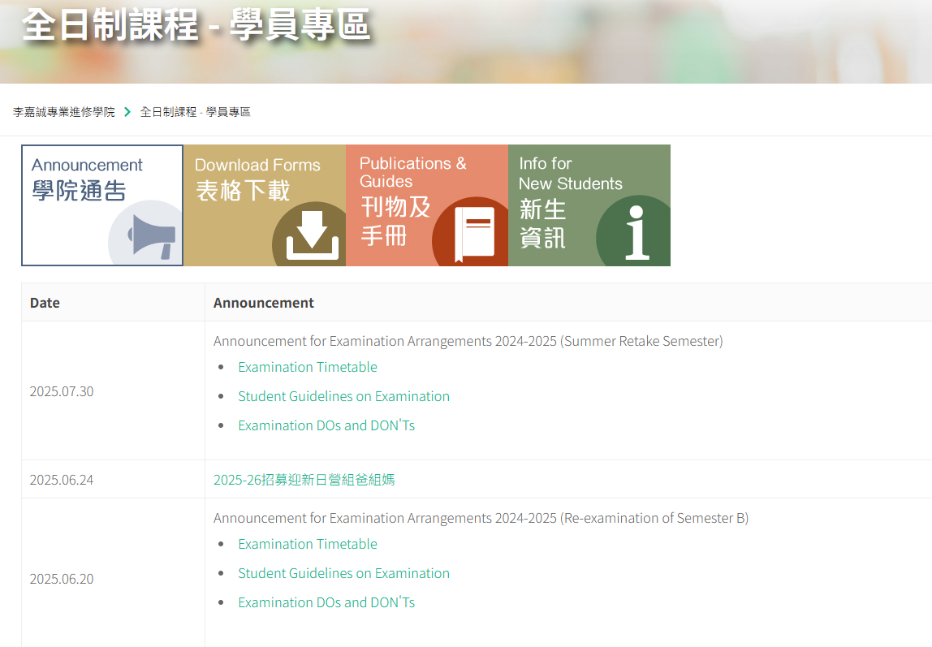
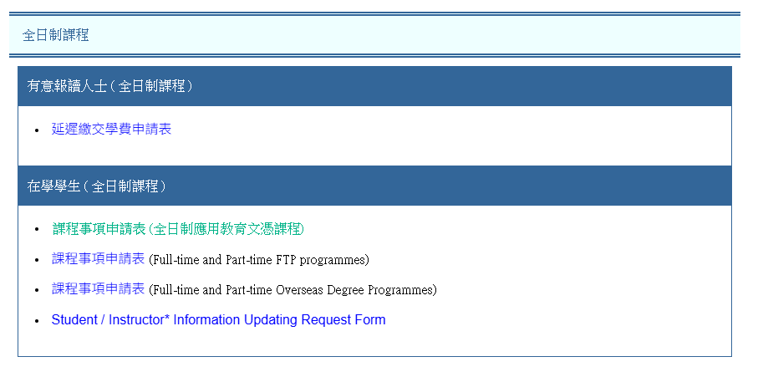
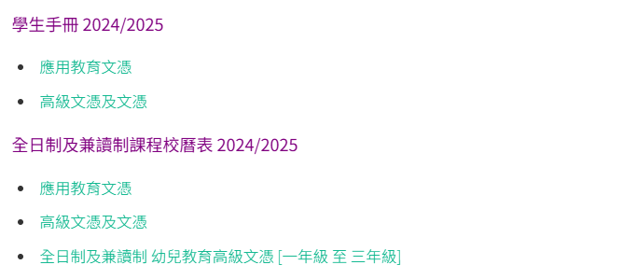
LiPACE Student Area 學員專區
https://www.hkmu.edu.hk/lipace/tc/ftp-student-area/

Slide 9

學生手冊
「LiPACE學員專區」 > 全日制課程 - 刊物及手冊 >學生手冊 >高級文憑及文憑
https://www.hkmu.edu.hk/LIPACE/webRA/Notice/FTP2025/handbook/Student%20Handbook%20(LiPACE%20HD%20and%20D%20Programmes%202024-2025).pdf

Slide 10
學生手冊
同學應留意學生手冊中的以下內容：
校曆表
出席率要求 (同學必須每科達到80%或以上出席率!)
畢業要求
學生行為守則
***學術誠信守則***
學生必須以學術誠信的態度進行學習，避免抄襲。
學生應按照導師的指示，使用 Turnitin 或 iChecker 檢查自己的作品，包括生成自檢報告作為附件，並在需要時與作業一起提交。
抄襲的最高處罰是相關課程不及格。 學生應注意，如果作業中超過25%的文本與他人作業相同，則可能被判定為抄襲。

Slide 11
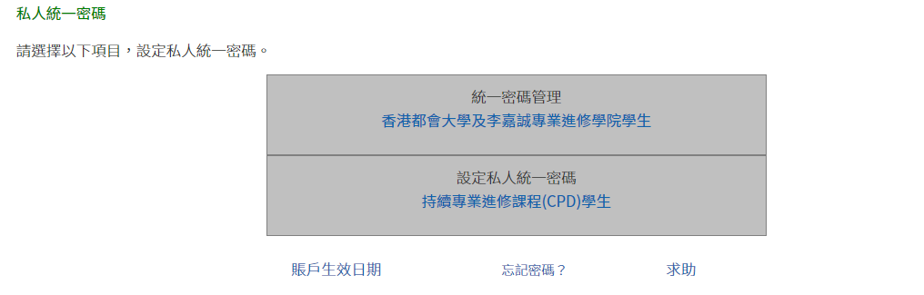

學生帳戶及密碼
設定統一密碼
https://www.hkmu.edu.hk/ito/tc/student-services/single-password-management-students/

Slide 12
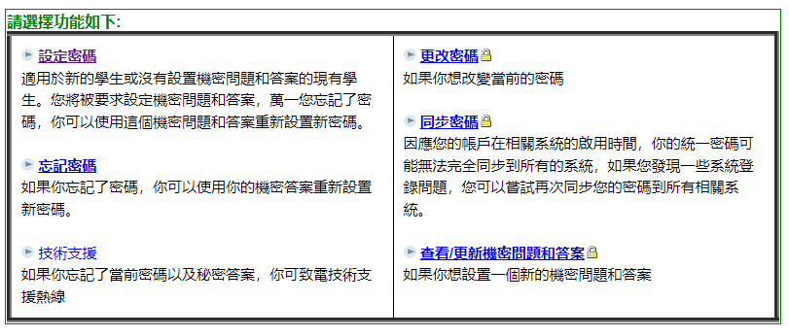
學生帳戶及密碼
設定統一密碼
https://www.hkmu.edu.hk/ito/tc/student-services/single-password-management-students/

Slide 13
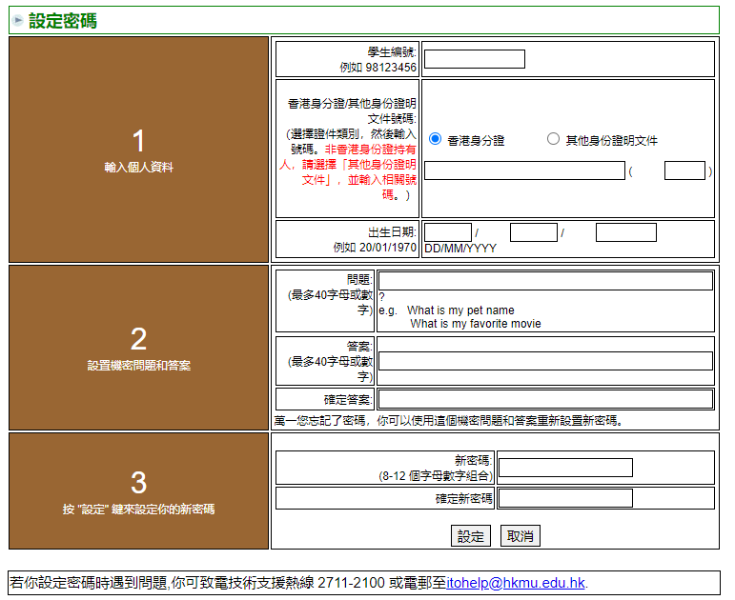
學生帳戶及密碼相
設定統一密碼
https://www.hkmu.edu.hk/ito/tc/student-services/single-password-management-students/

Slide 14
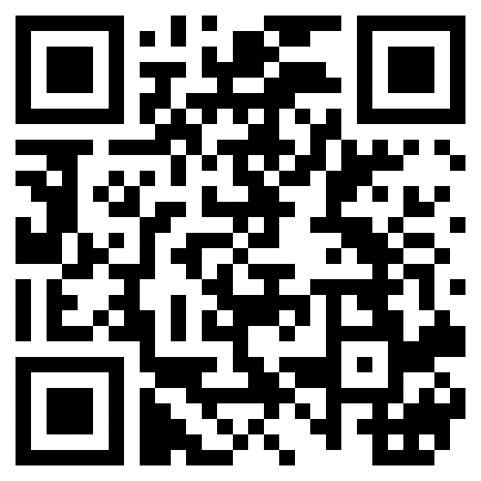
學生入門網站 MyHKMU
登入 www.hkmu.edu.hk/current-students/
  使用者名稱：“s”+學員學生証號碼的前七位數字
  密碼：你的統一密碼

Slide 15
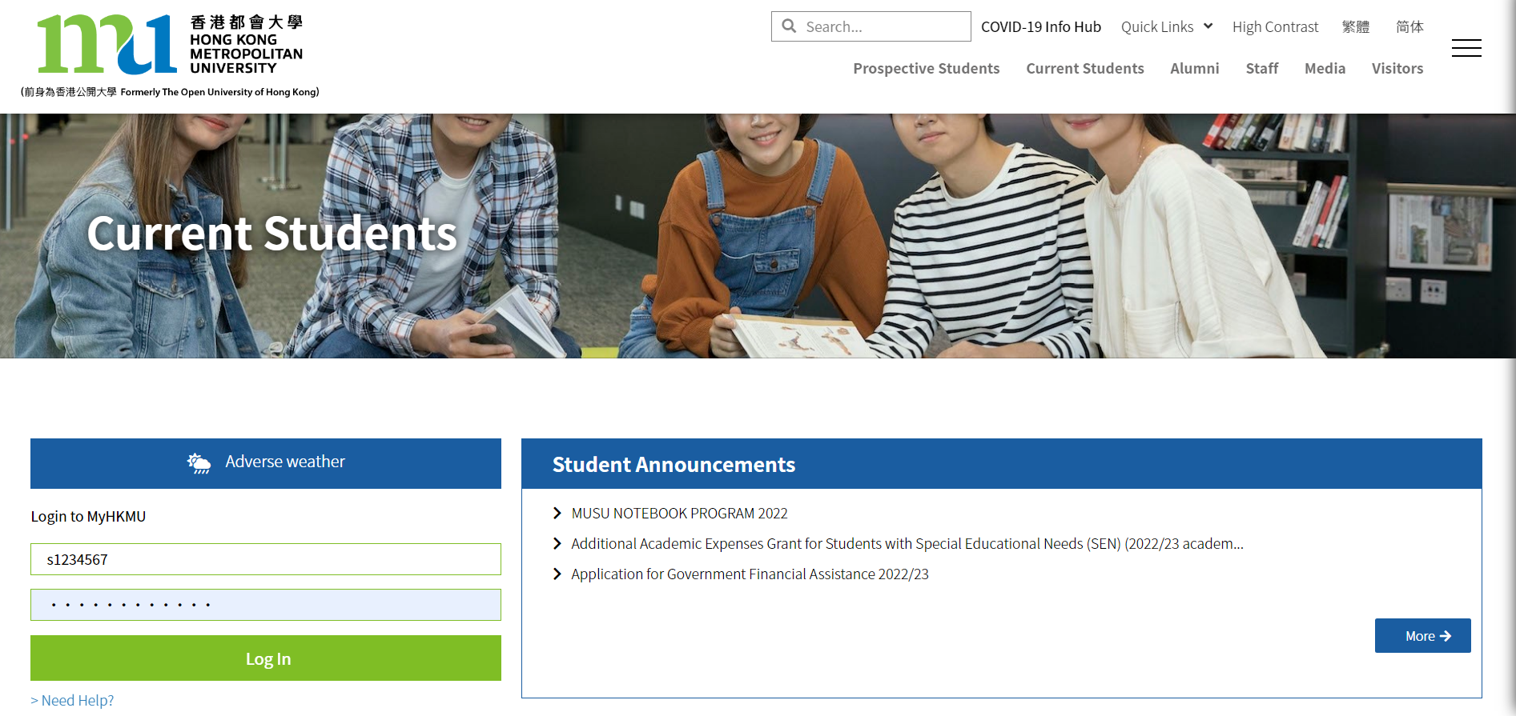

Slide 16
學生入門網站 MyHKMU
同學可透過「學生入門網站 MyHKMU」使用以下網上服務：
        更新個人資料
        查閱個人修業紀錄
        下載專業進修課程的上課時間表
        報讀課程 (只適用於無特定入學要求之課程)
        查核學科最終成績
        下載電子版〈非正式〉成績單

Slide 17



Slide 18
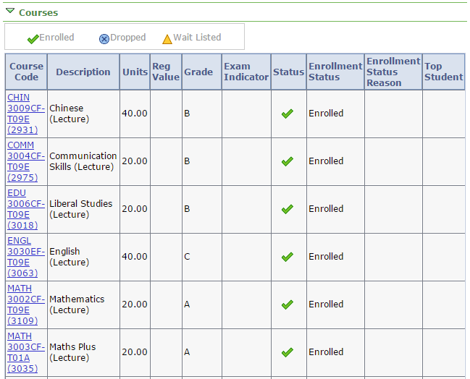

Slide 19
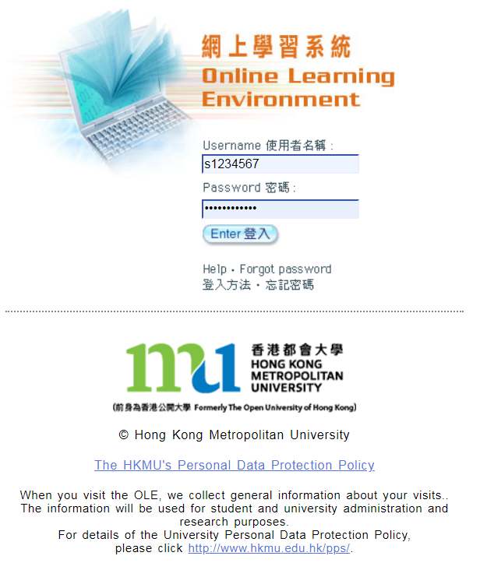
網上學習系統
Online Learning Environment (OLE)
登入 elipace.hkmu.edu.hk/
  使用者名稱：“s”+學員學生証號碼的前七位數字
  密碼：你的統一密碼

Slide 20
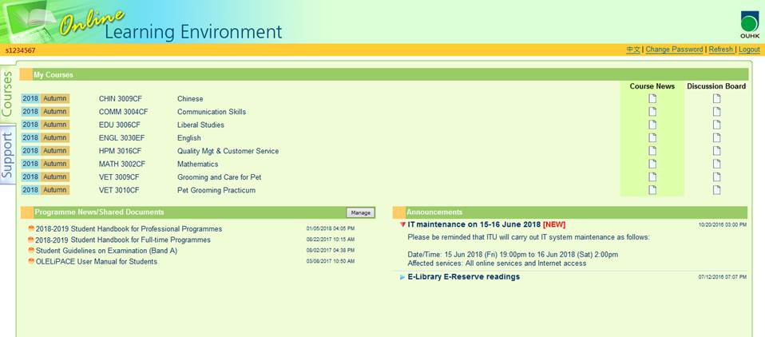

Slide 21
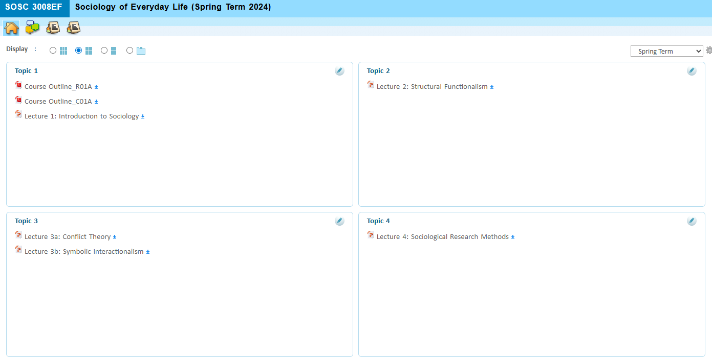

Slide 22

啟動 O365 戶口 Activate Your O365 Account
到以下連結，根據指示啟動O365戶口
https://student.intranet.hkmu.edu.hk/hkmu_o365/

Slide 23
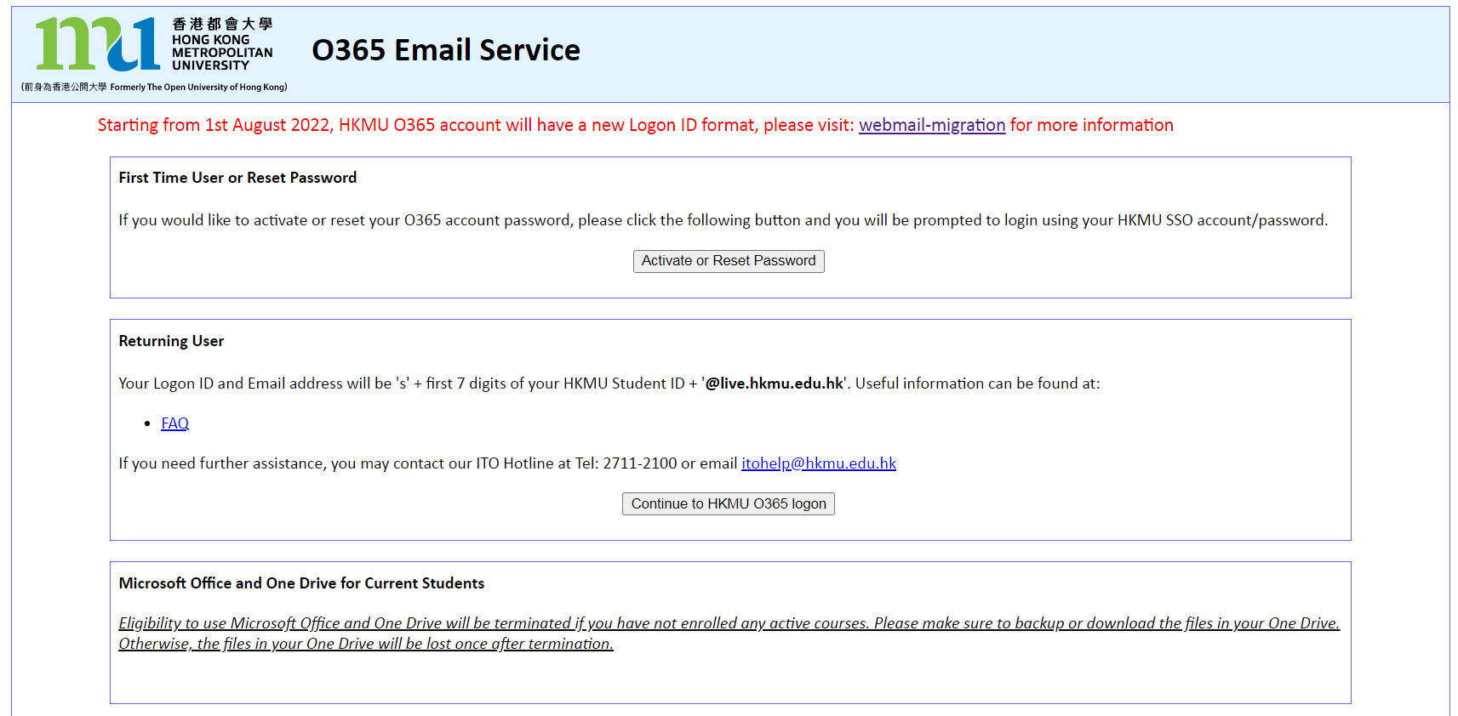

Slide 24
登入 O365 電郵帳戶
登入 https://login.microsoftonline.com
  輸入你的「登入名稱」及 「密碼」
你的登入名稱及電郵地址將會為 ‘s” +學員學生証號碼的前七位數字+ ‘@live.hkmu.edu.hk’
例如: 學生証號碼是 12345678 → s1234567@live.hkmu.edu.hk

Slide 25


  “s”+學員學生証號碼的前七位數字+ “@live.hkmu.edu.hk”
s1234567@live.hkmu.edu.hk
  密碼：已自行設定的O365帳戶密碼

Slide 26
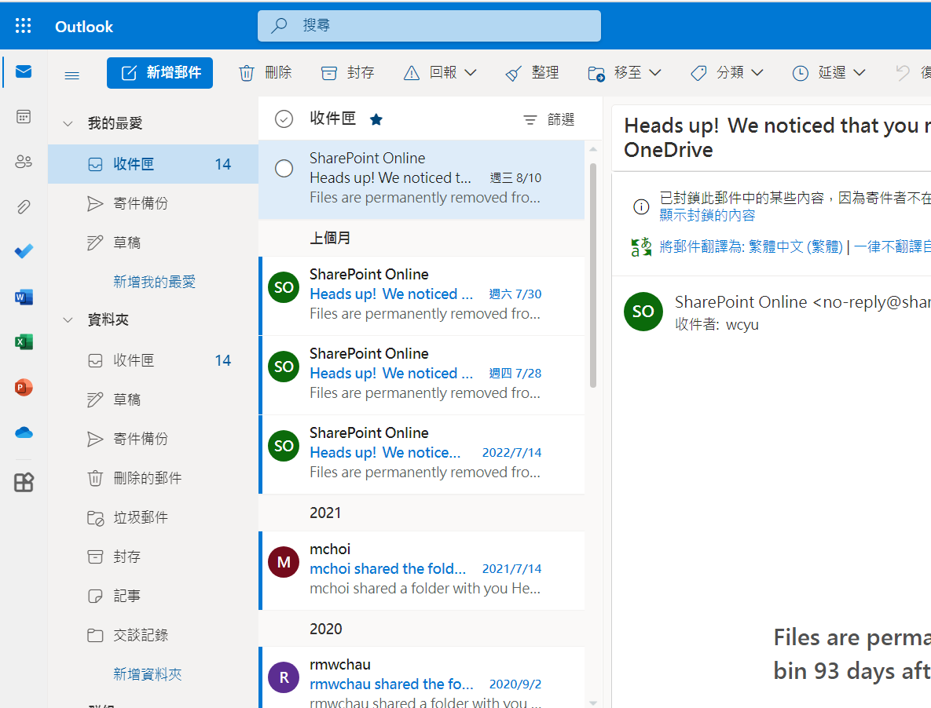
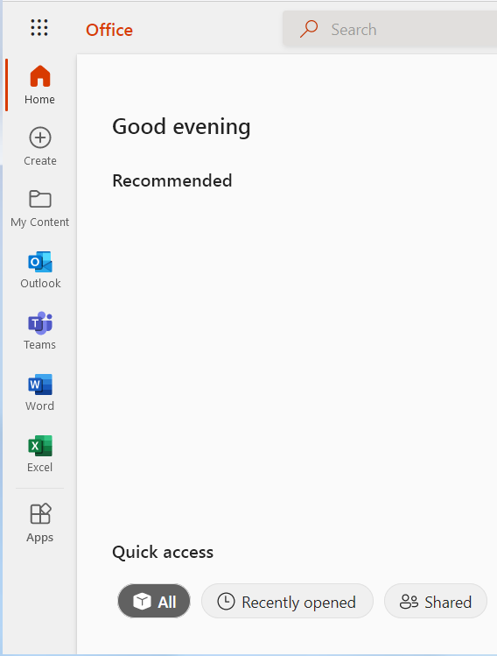

Slide 27
開學事宜重點
keynotes for commencement

Slide 28
開學日期
Commencement Day
基礎教育文憑 Diploma in Foundation Studies (DFS) | 9月8日(星期一) 8 September (Monday)

Slide 29
上課地點
Locations
地點 | 地址
油麻地 YMCA_YMT | 九龍油麻地窩打老道23號
九龍灣 CITAKB | 九龍灣大業街63號
荔景 MCC | 新界荔景荔景山路201-203號
葵興 KHC | 葵涌葵昌路51-53號九龍貿易中心第2座8-12樓

Slide 30
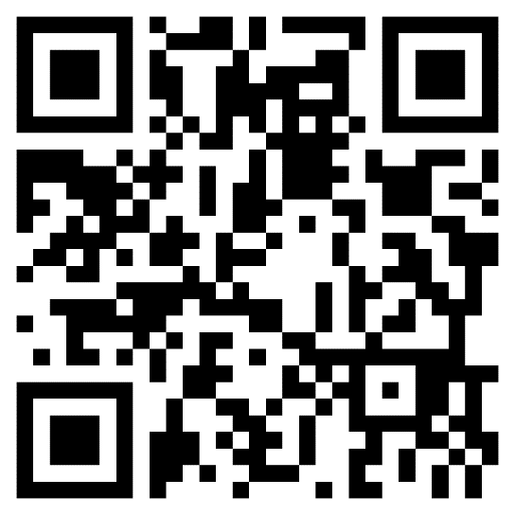
查閱上課時間表
Timetable
「LiPACE學員專區」
https://www.hkmu.edu.hk/lipace/tc/ftp-student-area/

Slide 31
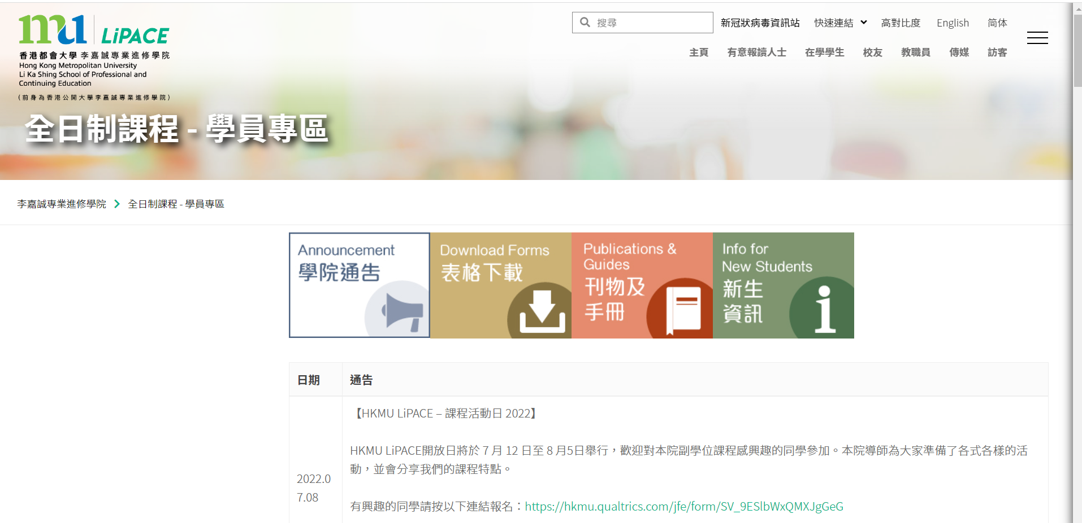
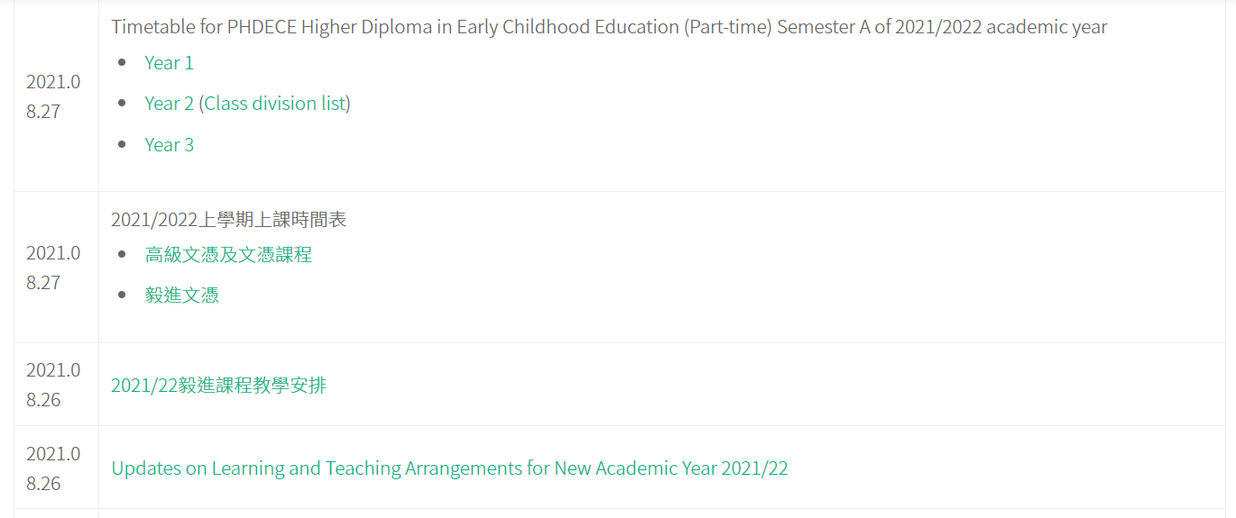

Slide 32
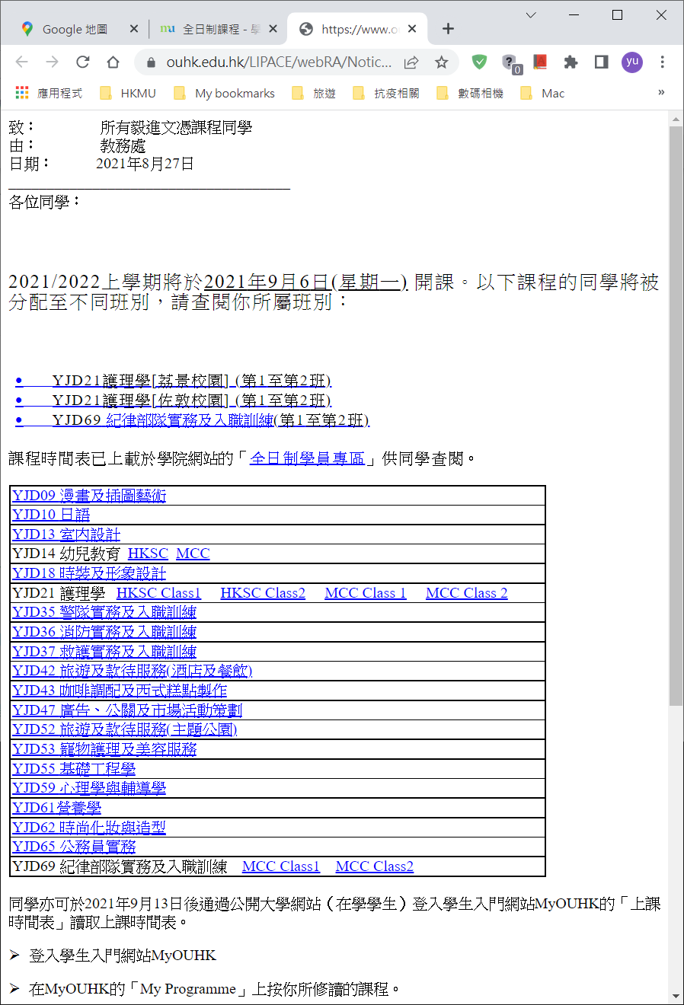
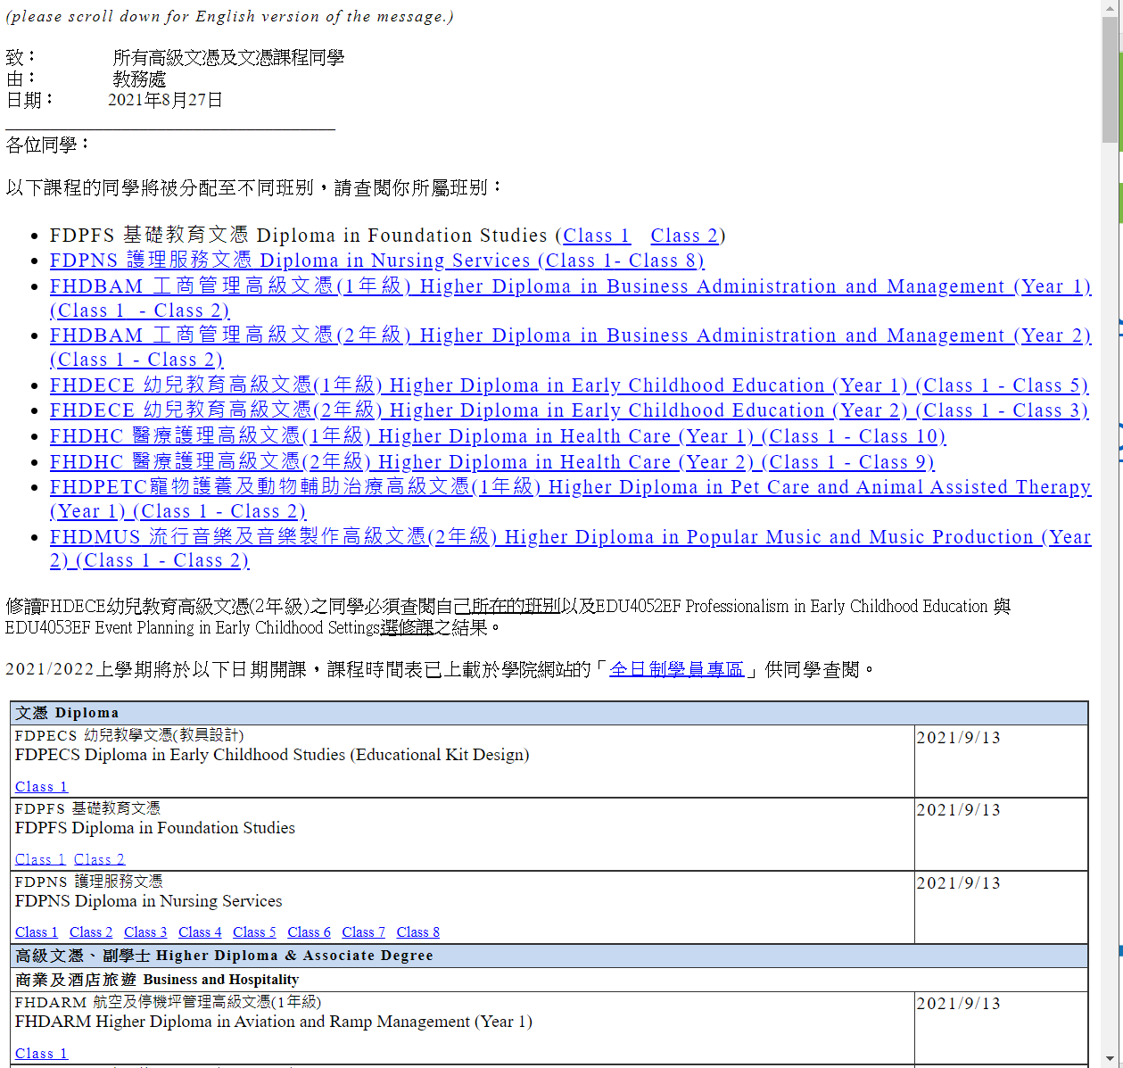

Slide 33
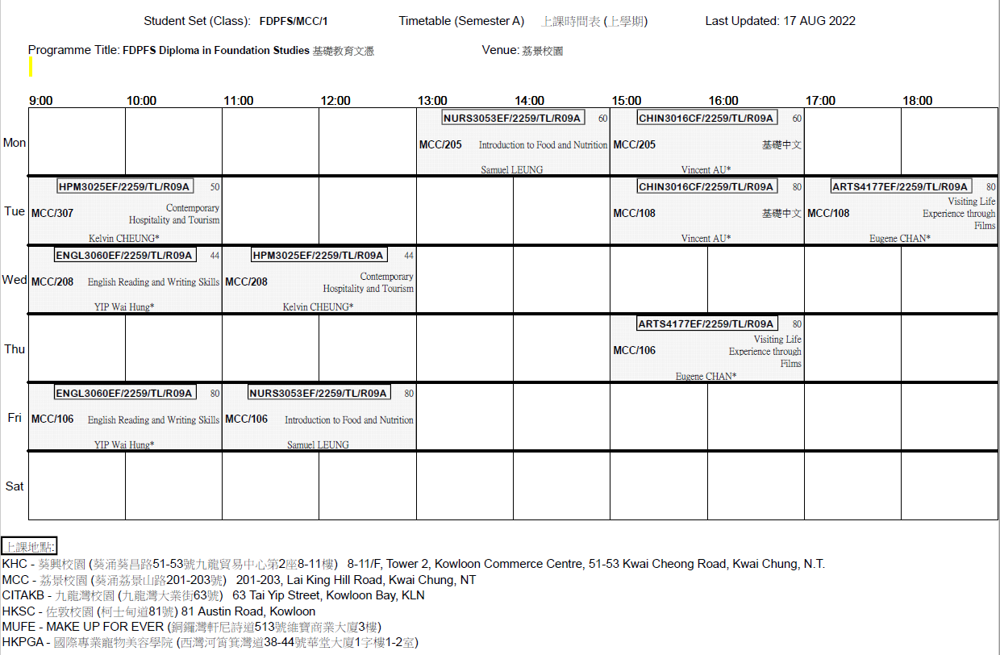

Slide 34



Completion of Entry Survey 完成入學問卷調查
https://hkmu.qualtrics.com/jfe/form/SV_bpB3veks5h4YdZc
Collection of Student Card 領取學生證
To help us understand about your learning expectation and support at LiPACE, please complete the Entry Survey before you pick up your Student ID Card and save the screenshot of the last page .
為了讓我們更了解您的學習期望和所需支援，請在領取學生證前完成入學問卷調查，並將最後一頁屏幕截圖。
Please show the screenshot / email proof of survey completion for collecting the Student Card.
請在領取學生證時出示完成問卷的屏幕截圖/電子郵件證明。

Slide 35
語文教材及語文科目豁免政策
Textbook &
Language Course Exemption

Slide 36

Chinese/English courses – QF Level 3
1. Holders of any qualifications mentioned below:
A locally accredited sub-degree (at QF Level 4) or a post-secondary diploma offer by a recognized university or higher education institute overseas, or
A locally accredited Bachelor’s degree or above (at QF Level 5 or above) or a Bachelor’s degree or above offered by a recognized university overseas.
The qualification should be awarded by a university or institute where the medium of instruction and assessments of this qualification must be in English. This includes UK and colonies, US (mainland and territories), Canada, Australia, New Zealand, South Africa (must be in English speaking, not Afrikaans), Ireland and Singapore. Other English-medium universities in the British Commonwealth will be considered on a case-by-case basis.

Slide 37
Chinese/English courses – QF Level 3
2. Completion of a prior Chinese/English course at QF Level 3 or above
The course should be non-career specific.
(e.g. Business English courses and English courses for Tourism will not be considered.)

Slide 38
English courses – QF Level 3
Holders of a public examination qualification from a recognized examination body
The results of IELTS and TOEFL must not be more than 2 years from the date of the test or final examination to the date of commencement of study at LiPACE.
HKDSE Level 3 or above | HKALE/GCE A-level Grade D or above
TEFL/TESOL certification | CELTA holder
IELTS 6.0 or above overall and a minimum of 5.5 for each individual component | TOEFL scored 60 (iBT)

Slide 39


Documents required for exemption application
01
Course Issues Application Form
https://www.hkmu.edu.hk/lipace/tc/admission/enrollment-form/
Qualification certificate awarded by a recognized university/institute/examination body; or
Syllabus from a prior course providing information on learning outcomes, academic standard, coverage, duration and assessment criteria
02
Application deadline:
22 September 2025 (Monday)

Slide 40

Course Issues Application Form 課程事項申請表

Slide 41
Textbook
FDPFS – Diploma in Foundation Studies
FDPNS – Diploma in Nursing Services
English Reading and Writing Skills
English Speaking and Listening Skills

Slide 42
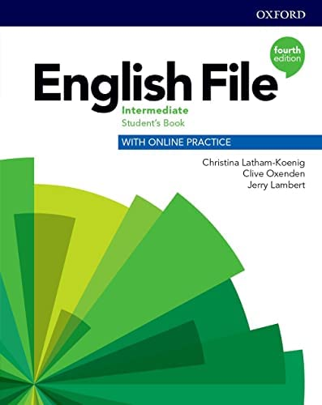
Textbook for Diploma English courses
ENGLISH FILE
Intermediate – 4th edition
Student’s Book
Oxford University Press
ISBN 978-0-19-403591-0
Original Price: $460
Special Price for LiPACE students: $385
MAN YUEN BOOK CO., 文苑書店
45 G/F, Parkes Street, Kowloon 九龍 佐敦 白加士街45號
(Jordan MTR Exit C2) 佐敦地鐵站C2出口
Tel: 2730 0594
11:00 - 20:30

Slide 43
THANKS
Staff contacts
Head of Languages, General Education & Digital Literacy
Dr. Sylvia SZE | swsze@hkmu.edu.hk | 3120 9715
English Speaking and Listening Skills 英語說話及聆聽技巧
Ms. Heidi CHENG | hcheng@hkmu.edu.hk | 3120 9771
Foundation Chinese 基礎中文
Ms. Konnie TANG | kyhtang@hkmu.edu.hk | 3120 9822

Slide 44
香港都會大學
李嘉誠專業進修學院
課外活動、外藉英語老師及
英語學習支援
Heidi Cheng
https://drive.google.com/file/d/1fRO0az-JW6hWbN3-tUWhKmDn5q70_epP/view?usp=sharing

Slide 45
Student Affairs Office
學生事務處
https://drive.google.com/file/d/1Zlsn7ConWjHRmGwcwfEyUcQ13GqHTwxr/view?usp=sharing

Slide 46

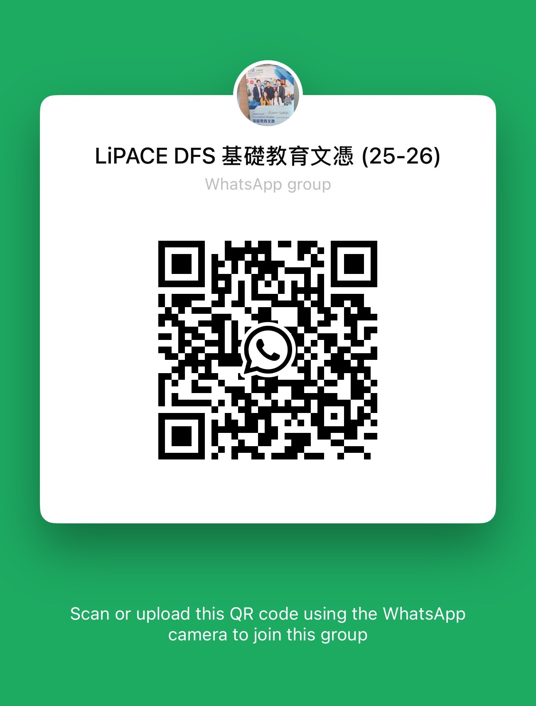
Follow us on Instagram & WhatsApp Group

Slide 47
Q & A Session

Slide 48
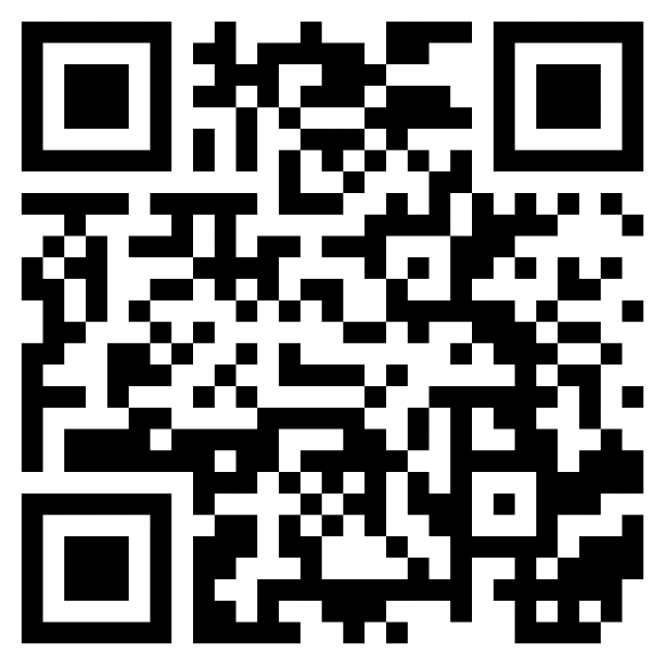

聯絡我們
Programme Leader: Ryan Sir
網頁 | https://www.hkmu.edu.hk/lipace/tc/hd/fdpfs/
電話 WhatsApp | 3588-7873
電郵 | rswlo@hkmu.edu.hk

Slide 49
Thanks for coming
同學可到9樓領取學生證
開學日見！

